Slide 1
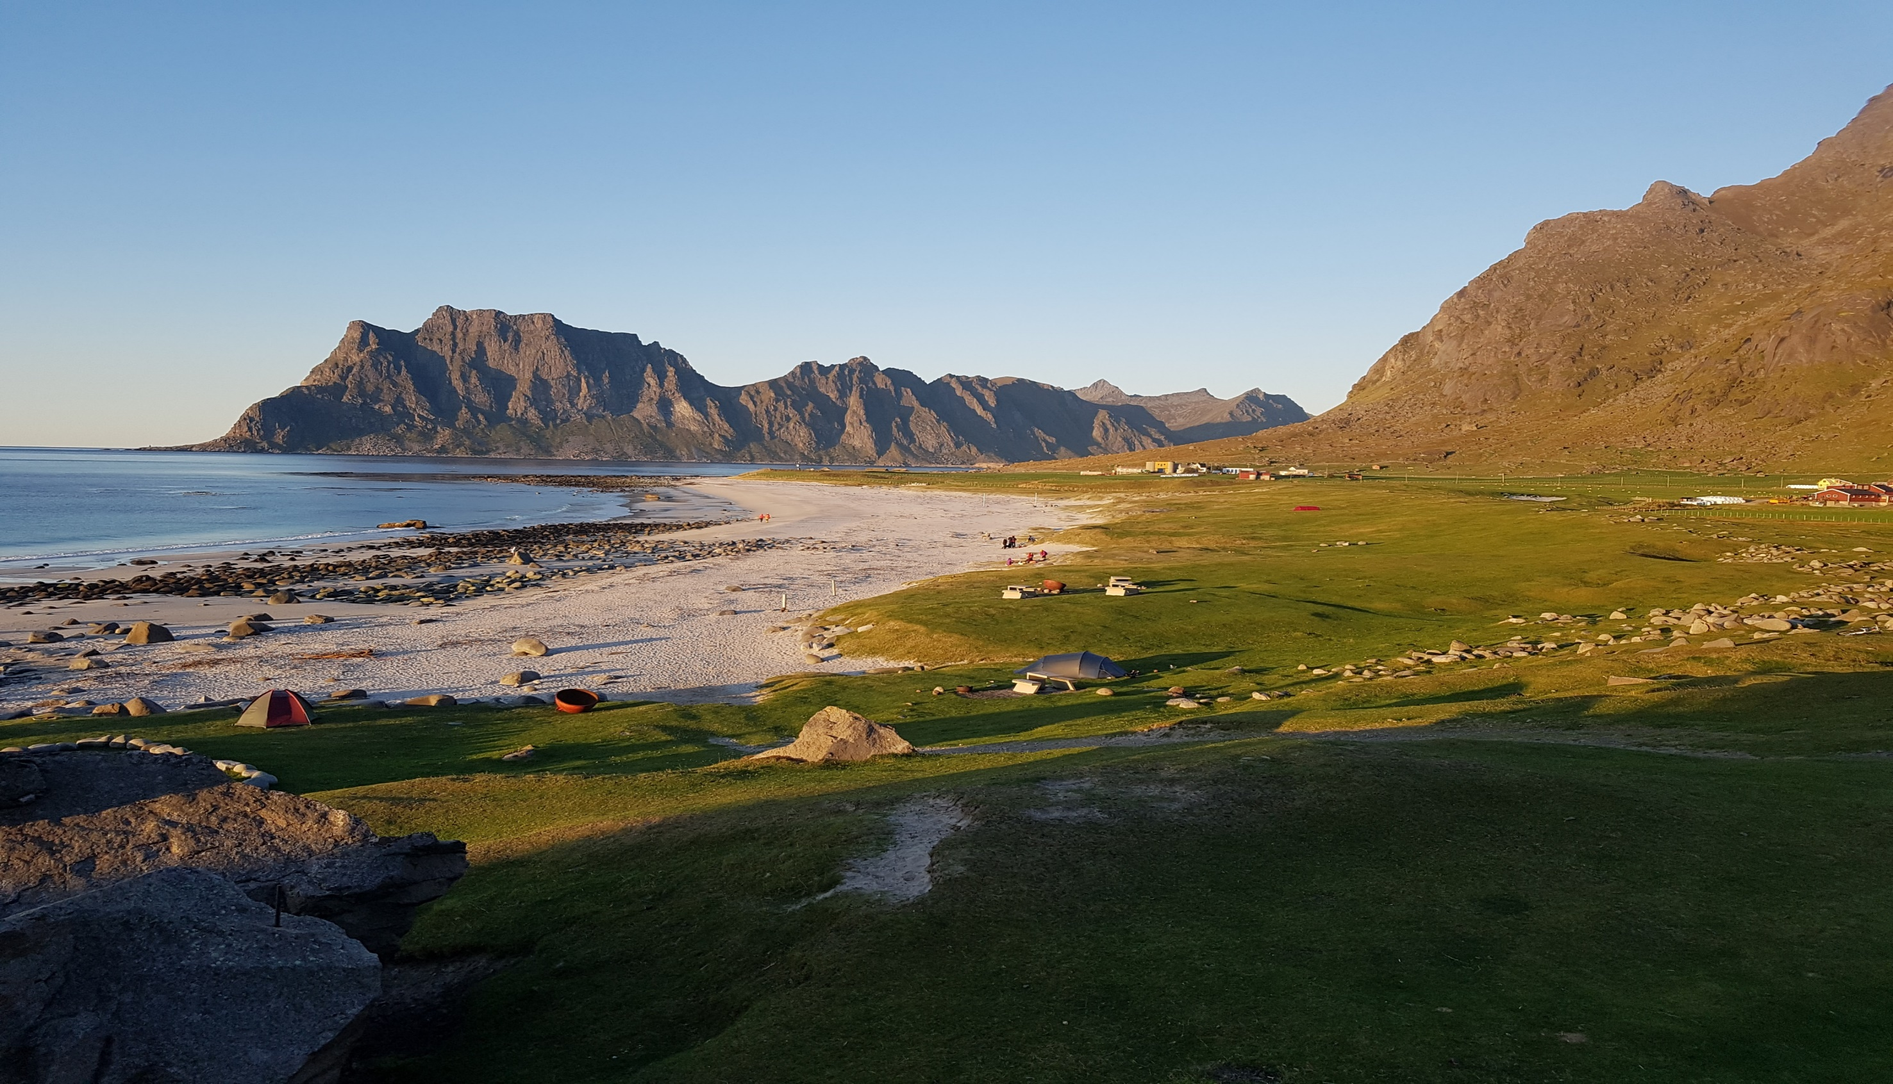
Regional plan for sosial bærekraft og livskraftige lokalsamfunn og avrunding
Britt Kjensli, folkehelse og lokal samfunnsutvikling
15.06.2022
Foto: Ernst Furuhatt

Slide 2
Status
Starta arbeidet i tverrfaglig prosjektgruppe med interne og eksterne aktører i oktober
Varsel om oppstart av planarbeidet gjort i FT i april 2022
Etablering av arbeidsgrupper med interne og eksterne aktører, bl.a. kommunene, i juni
Planprogram på høring og offentlig ettersyn planlagt i september 2022.
Ferdig plan planlegges framlagt for fylkestinget i 2023

Slide 3
Planstrategiens langsiktige utviklingsmål
Planen tar utgangspunkt i «Et bærekraftig Nordland, regional
planstrategi for samarbeid og grønn omstilling 2021-2024»
Mål 1: Attraktive og inkluderende samfunn med gode kultur-, service- og tjenestetilbud for alle
Mål 5: God kvalitet i skoletilbudene og et arbeidsliv som stimulerer til kompetanseutvikling i hele karrieren
Mål 6: Kompetansearbeidsplasser og høyere utdannings- og forskningsmiljø som er sterke utviklingsaktører i regionalt samfunns- og næringsliv

Slide 4
Planstrategien sier om planen:
Planen skal “videreutvikle politikken innenfor mange ulike tema: distriktspolitikk, by- og regionsenterpolitikk, stedsutvikling, tilflytting og rekruttering, kultur, kulturminner, folkehelse og utenforskap”.
Planen skal erstatte regional plan for folkehelse 2018-2025 og regional plan for by- og regionsenterpolitikk 2017-2025.
Kulturminneområdet vil også inngå, i stedet for at det utarbeides en egen regional plan for dette.
Planen vil ha berøringspunkter med de to andre regionale planene som utarbeides i perioden, innenfor arealforvaltning og kompetanse, og vil måtte samordnes med disse.

Slide 5
Problemstillinger i oppstartsaken i FT
Hvordan skape attraktive, inkluderende og bærekraftige steder for besøkende, næringsliv og innbyggere? Og hvordan få flere innbyggere i både regionsentra og distrikt?
Hvordan få til utvikling og omstilling av tjenestetilbud og aktiviteter i distriktene?
Hvordan får vi flere til å delta i arbeids- og samfunnslivet?
Hvis vi skal øke livskvaliteten, tilhørigheten og attraktiviteten i Nordland, hvor er det innovasjonene må komme?

Slide 6
Innspill til planen
Bruker arenaer vi har allerede – disse tre regionale konferansene, generasjonskonferansen 11. juni og frivillighetskonferansene til høsten
Rekruttering, språk, utdanning, kvalifisering og frivillighet er viktige områder i planen – tar innspillene fra i dag med oss – som kunnskapsgrunnlag og eventuelt forslag til tiltak
Bruke egne møter, arenaer fysisk eller digitalt, samt vår hjemmeside
Invitere ulike aktører fra det offentlige, private, akademia, frivilligheten og innbyggere generelt inn i arbeidsgrupper
Samle inn kunnskap ved hjelp av studenter i sommerjobb
Alt vil legges ut på nettsida vår etter hvert: https://www.nfk.no/tjenester/planer-og-planlegging/regionale-planer-og-strategier/pagaende-regionalt-planarbeid/regional-plan-for-sosial-barekraft-og-livskraftige-lokalsamfunn/

Slide 7
Avrunding
Vi vil legge ut oppsummering av gruppearbeidene, presentasjoner mm på vår hjemmeside:
https://www.nfk.no/tjenester/lokal-samfunnsutvikling/folkehelse-og-lokal-samfunnsutvikling/regionale-konferanser-om-tilflytting-og-rekruttering.54402.aspx
På nettsida er også:
Lenke til rapporten og FT-saken om Tilflytting og rekruttering fra utlandet og pilotkommuneprosjektet
Opptak av webinaret 21. april med temaet: Hvordan ta imot nye innbyggere?
Statistikk på tilflytting og rekruttering
Mer statistikk finner dere på sidene til vår nye enhet ASK-gruppa (analyse, statistikk og kart) https://www.nfk.no/tjenester/planer-og-planlegging/analyse-statistikk-og-kart/nordland-i-tall/

